Slide 1
Этика делового общения

Slide 2
ЭТИКА
Этика – это наука о морали, об отношениях, складывающихся между людьми,
и об обязанностях, вытекающих из этих отношений. Целью этики является формирование добродетельного гражданина государства. Главное в этике – поступки.
Этикет – элемент внешнего поведения человека, основанного на внутренних качествах личности. Имеется в виду, что человек, следующий правилам этикета, должен отличаться порядочностью.
Деловой этикет – это свод правил поведения в деловых, служебных отношениях. Он является важнейшей стороной морали профессионального поведения делового человека.

Slide 3

6 основных принципов этики
Джен Ягер / Jan Yager
Социолог, консультант, тренер, автор многих книг и статей.
Джен Ягер в книге «Деловой этикет: как выжить и преуспеть в мире бизнеса» выделяет шесть следующих основных принципов:

Slide 4

1 принцип этики
Пунктуальность (делайте все вовремя). Только поведение человека, делающего все вовремя, является нормативным. Опоздания мешают работе и являются признаком того, что на человека нельзя положиться. Принцип делать все вовремя распространяется на все служебные задания. Специалисты, изучающие организацию и распределение рабочего времени, рекомендуют прибавлять лишних 25 процентов к тому сроку, который, на ваш взгляд, требуется для выполнения порученной работы.

Slide 5

2 принцип этики
Конфиденциальность (не болтайте лишнего). Секреты учреждения, корпорации или конкретной сделки необходимо хранить так же бережно, как тайны личного характера.

Slide 6

3 принцип этики
Любезность, доброжелательность и приветливость. В любой ситуации необходимо вести себя с клиентами, заказчиками, покупателями и сослуживцами вежливо, приветливо и доброжелательно. Это, однако, не означает необходимости дружить с каждым, с кем приходится общаться по долгу службы.

Slide 7
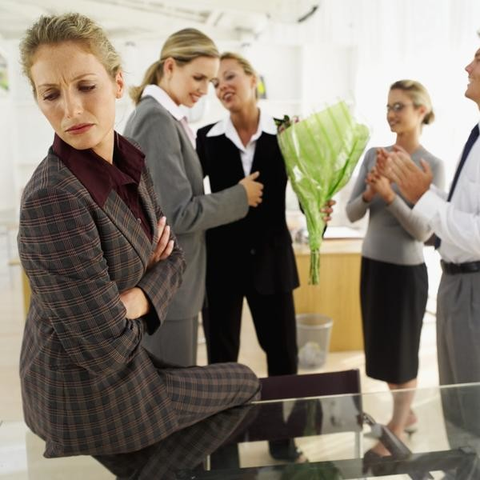
4 принцип этики
Внимание к окружающим (думайте о других, а не только о себе). Внимание к окружающим должно распространяться на сослуживцев, начальников и подчиненных. Уважайте мнение других, старайтесь понять, почему у них сложилась та или иная точка зрения. Всегда прислушивайтесь к критике и советам коллег, начальства и подчиненных. Когда кто-то ставит под сомнение качество вашей работы, покажите, что цените соображения и опыт других людей. Уверенность в себе не должна мешать вам быть скромным.

Slide 8

5 принцип этики
Грамотность (говорите и пишите хорошим языком). Внутренние документы или письма, направляемые за пределы учреждения, должны быть изложены хорошим языком, а все имена собственные переданы без ошибок. Нельзя употреблять бранных слов. Даже если вы всего лишь приводите слова другого человека, окружающими они будут восприняты как часть вашего собственного лексикона.

Slide 9
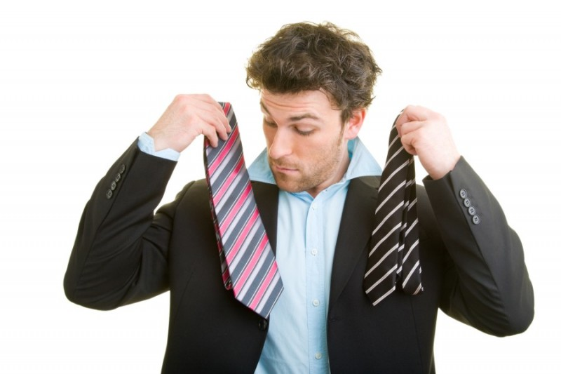
6 принцип этики
Внешний облик (одевайтесь как положено). Главный подход - вписаться в ваше окружение по службе, а внутри этого окружения - в контингент работников вашего уровня. Необходимо выглядеть самым лучшим образом, то есть одеваться со вкусом, выбирая цветовую гамму к лицу. Важное значение имеют тщательно подобранные аксессуары.

Slide 10
Для повышения выразительности деловой речи можно использовать следующие средства:
Варьирование тональностью выступления.
Выделение главных мыслей.
Постановка в ходе выступления риторических вопросов.
Использование форм диалога.
Призыв к действиям.
Включение образных сравнений, поговорок и других форм.
Использование примеров.
Применение повторов.
Демонстрация заинтересованности и убежденности.

Slide 11
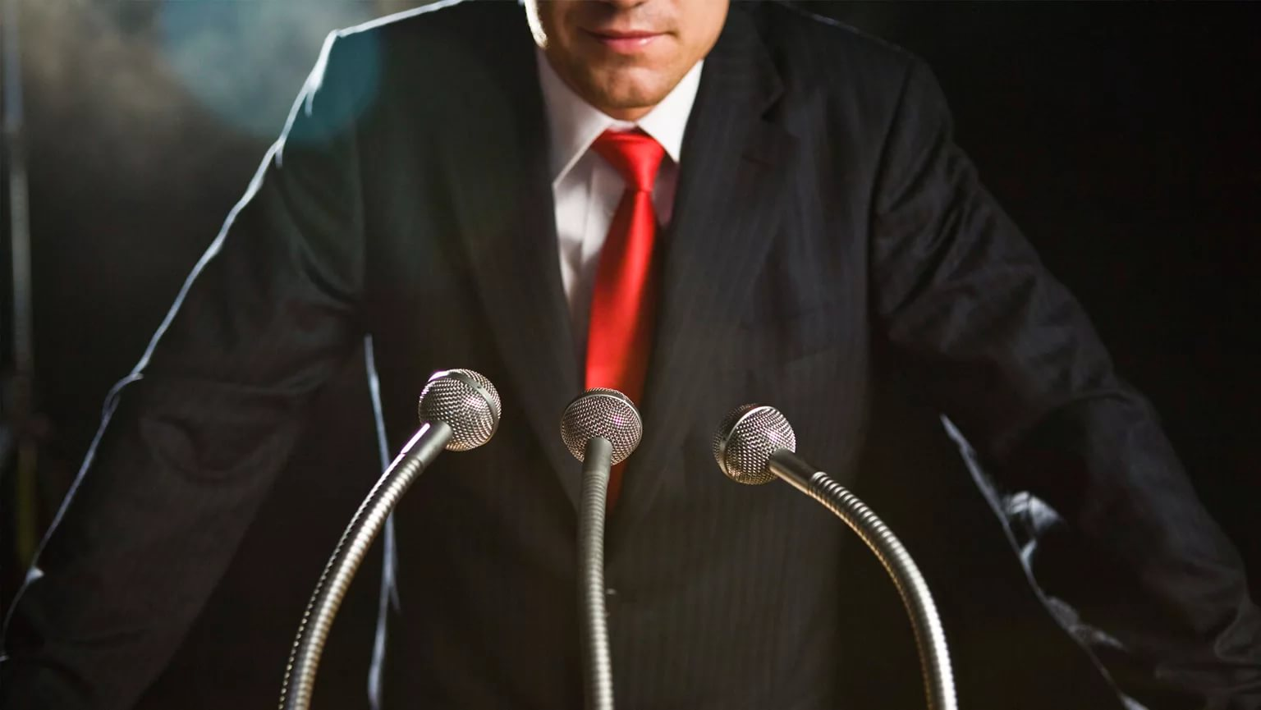
Особенности речевого поведения
Голос, манера речи сильно влияют на общее впечатление, которое производит собеседник в процессе общения. В массовых исследованиях было получено от 60 до 90% правильных суждений относительно величины тела, полноты, подвижности, внутреннего состояния и возраста человека, основывающихся только на голосе и манере говорить.

Slide 12

Особенности речевого поведения
Скорость речи соответствует господствующему состоянию темперамента. Ее трудно произвольно изменить, в лучшем случае это можно сделать лишь на короткое время. При истинной внутренней включенности в беседу специфический темп речи снова восстановится.

Slide 13
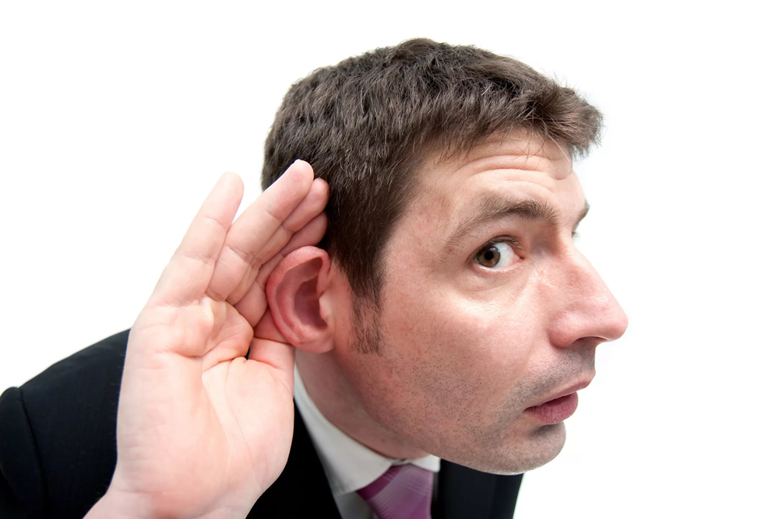
Особенности речевого поведения
Большая или малая громкость голоса — это проявление большой или малой изначальной жизненной силы. В то же время, увеличив или уменьшив громкость, собеседник хочет скрыть свое истинное состояние (например, явно громкий голос нередко призван скрыть слабость и неуверенность).

Slide 14
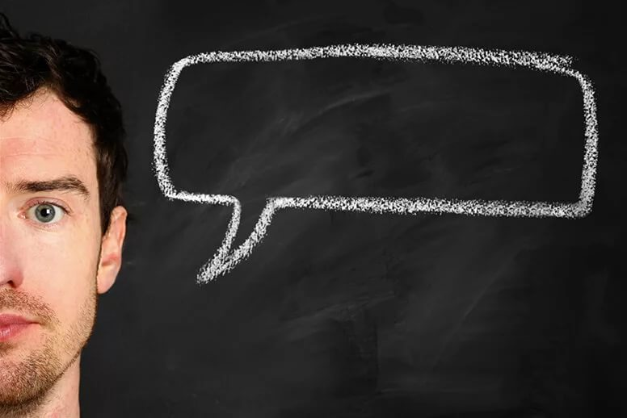
Особенности речевого поведения
Особенности произношения слов, артикуляции часто создают впечатление твердого, определенного, четкого, уверенного или же неясного, расплывчатого, неуверенного голоса.

Slide 15
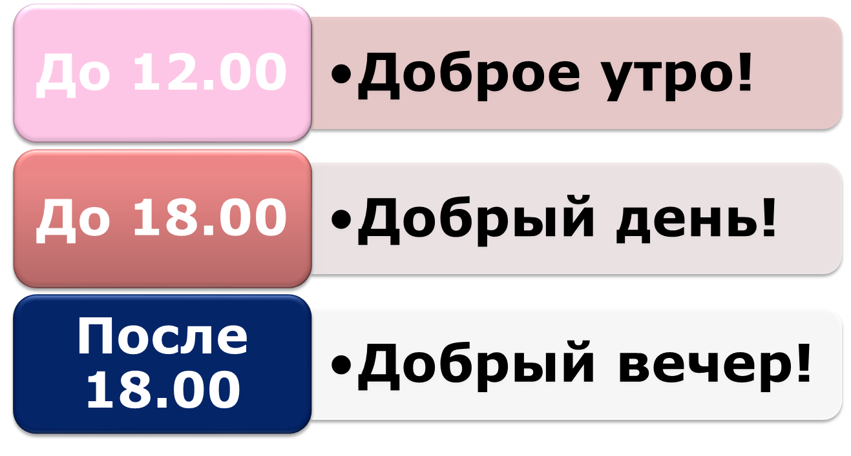
Форма приветствия в зависимости от времени суток

Slide 16
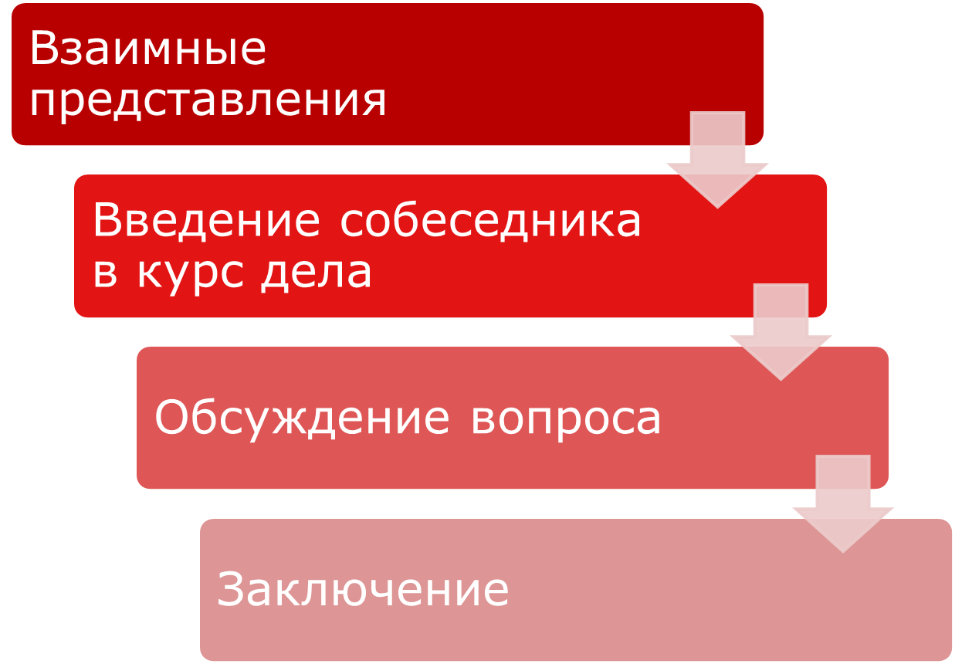
Стадии телефонного разговора

Slide 17
Требования к телефонному разговору, если звоните Вы
Ждать ответа следует в течение отрезка времени, по длительности не превышающего 4 гудков
Начните с приветствия, затем представьтесь
Если вы просите соединить вас с кем-то, фраза должна звучать утвердительно, а не вопросительно.
Четкость и оперативность (большинство разговоров по телефону вполне можно уложить в три минуты — так называемый "европейский стандарт" телефонного разговора)
Не стоит звонить деловому партнеру в самом начале рабочего дня, в конце рабочего дня или перед обеденным перерывом. Если хотите решить сложный вопрос, звоните сразу после обеда.
Не рекомендуется также звонить людям домой по служебным делам, для этого нужно иметь разрешение и вескую причину. Неприлично звонить на домашний телефон до 10 часов утра и после 22 часов.
Если набрали неправильный номер, не спрашивайте "Куда я попал?", а говорите: «Это 321 64 50? Извините, я ошибся».
Всегда нужно назвать себя, прежде чем начать разговор, даже если вы рассчитываете, что вас узнают по голосу
Тот, кто начал разговор, должен первым его и заканчивать.

Slide 18
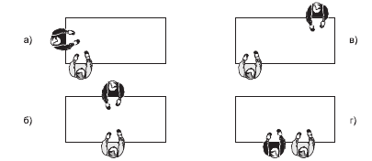
Как рассаживаются деловые люди?
А) Угловая позиция. Для дружеской непринужденной беседы и для делового разговора. Можно и сблизиться и отстраниться.
Б) Такое положение создает атмосферу соперничества, каждый из них жестко ведет свою линию. Компромисс труден в таком положении. С другой стороны это может свидетельствовать о субординации. Разговор должен быть коротким и конкретным.
В) В определенных ситуациях нужно занимать неопределенную позицию. По диагонали. Для людей, не желающих взаимодействовать.
Г) Подходит для делового взаимодействия. Когда задачи решаются совместно. Когда людям нужно сидеть рядом, чтобы понять друг друга.

